Slide 1


CON REPRODUCCIÓN
MANUAL Y MÚSICA

Slide 2
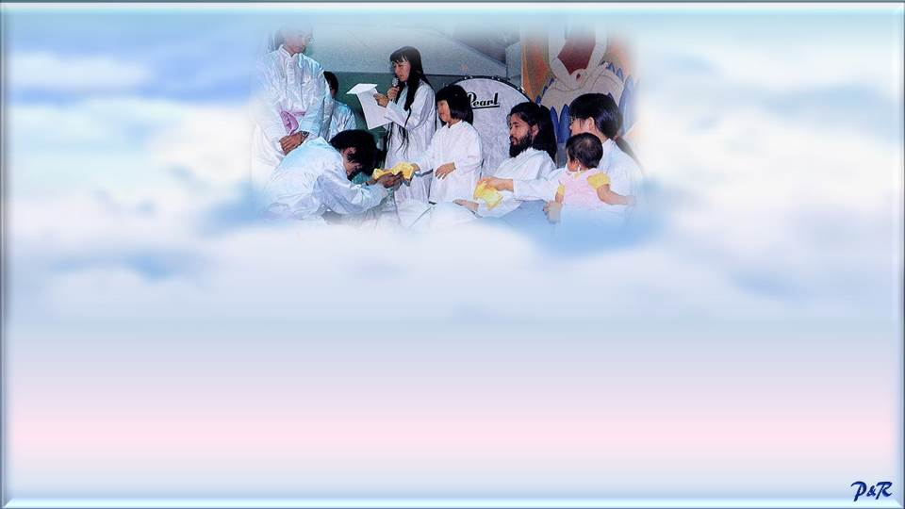
Una de las características de los últimos tiempos es la proliferación de sectas sincréticas que conducen a muchos a la apostasía. En los últimos 40 años han aparecido grupos religiosos que por medio de incorrectas interpretaciones bíblicas, han llevado a muchos sinceros buscadores de Dios a crisis mentales agudas, suicidios colectivos, locura, y diversos tipos de trastornos mentales, inducidos por líderes supuestamente iluminados, que con poderes diabólicos, conducen a sus seguidores a una fe ciega, no a Dios, sino a sus propias revelaciones, que contradicen la revelación divina
de la Biblia.

Slide 3

Antes de abordar este tema tan actual e interesante del que toda persona debe tener conocimiento, debemos primero definir ¿Qué se entiende por secta?

Slide 4

En su acepción más genérica, según la enciclopedia Wikipedia, una secta es el conjunto de seguidores de una doctrina religiosa o ideológica concreta. El término se usaba originalmente solo para aludir a partidos o comunidades de personas con afinidades comunes (culturales, religiosas, políticas, esotéricas, etc.), que a través de sus enseñanzas o ritos se diferenciaban de otros grupos sociales.

Slide 5
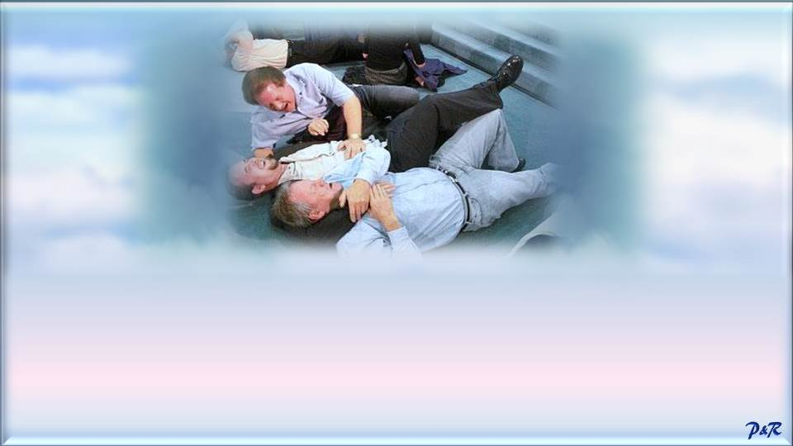
1.- Las sectas dicen tener UNA REVELACIÓN ESPECIAL supuestamente divina, y que solo la tiene en EXCLUSIVA ese grupo sectario, y todos aquellos que no sigan esa revelación especial contenida en su doctrina o enseñanza están equivocados, y viven en el error si no caminan en la “verdad” de dicha secta.

Slide 6

Las sectas pueden tener aparte de su “revelación especial”, la Biblia, pero solo como un elemento auxiliar, secundario, lindando con lo decorativo, ya que su revelación especial está por encima de la autoridad de la Biblia.

Slide 7

La ÚNICA REVELACIÓN que Dios dejó al hombre es la Santa Biblia y ella está disponible a cualquier persona en el mundo, al menos occidental.
Cualquier revelación, entiéndase como profecías, visiones, sueños NO PUEDEN CONTRADECIR LAS SAGRADAS ESCRITURAS, EN TODO CASO, SOLO LAS CONFIRMA.

Slide 8
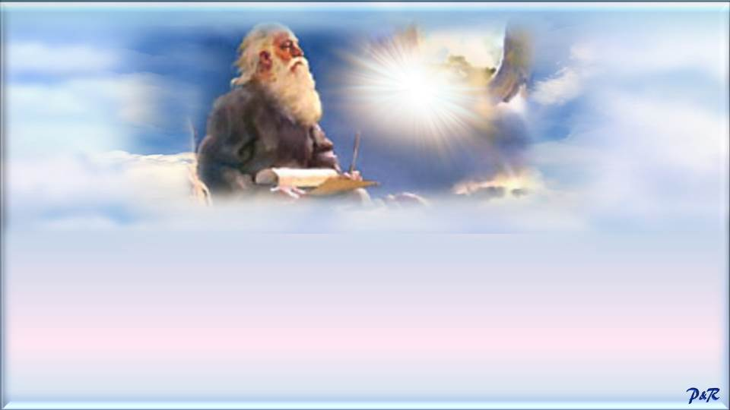
Escrito está en 2ª Pedro 1:19-21 “Tenemos TAMBIÉN LA PALABRA PROFÉTICA MÁS SEGURA, a la cual hacéis bien en estar atentos como a una antorcha que alumbra en lugar oscuro, hasta que el día esclarezca y el lucero de la mañana salga en vuestros corazones; entendiendo primero esto, que ninguna profecía de la Escritura es de interpretación privada, porque nunca la profecía fue traída por voluntad humana, SINO QUE LOS SANTOS HOMBRES DE DIOS HABLARON SIENDO INSPIRADOS POR EL ESPÍRITU SANTO.
La palabra profética más segura es la Santa Biblia.

Slide 9
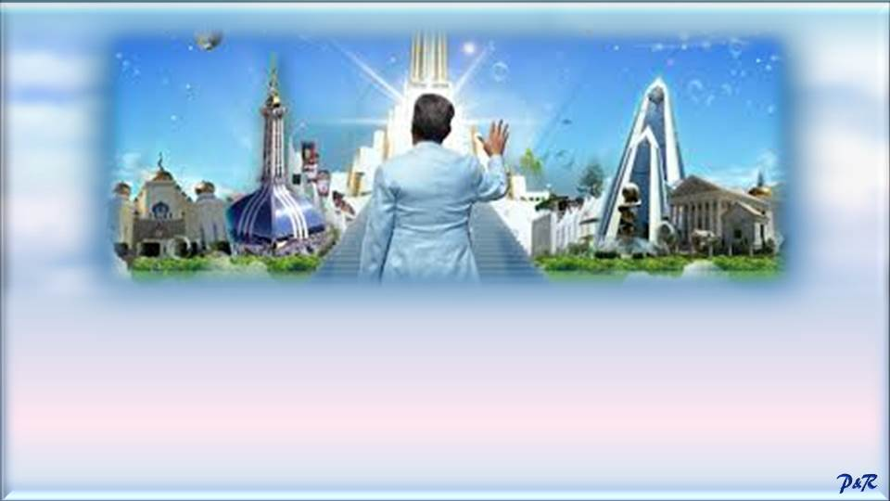
En esta presentación, abordaremos cómo reconocer a una secta en su acepción espiritual o religiosa, en la medida que abandonan los aspectos y enseñanzas fundamentales del Evangelio de Cristo, convirtiéndose en herética, es decir, que contiene, implica o defiende herejías.

Slide 10
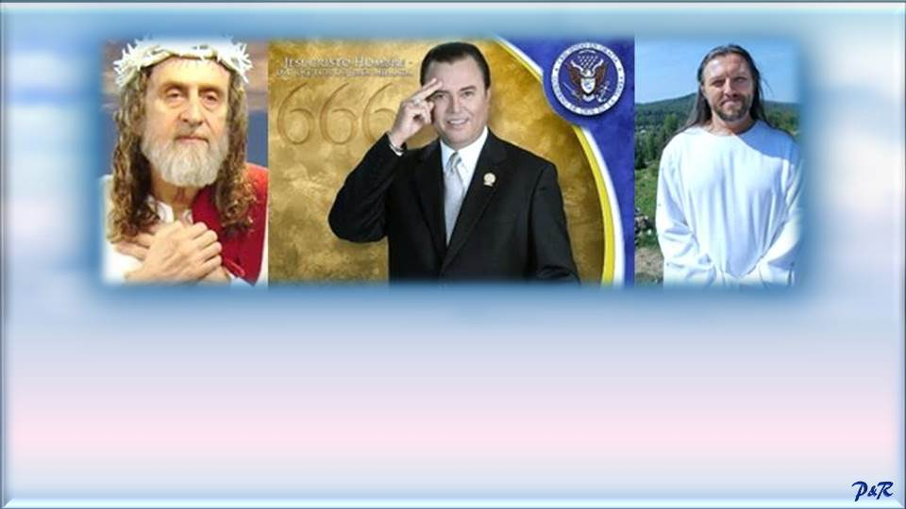
2.- Por lo general la SUPUESTA REVELACIÓN ESPECIAL ha sido anunciada a un LÍDER, ya sea en sueños, visiones o audiblemente por esa supuesta divinidad. En realidad, éstas personas tienen falsas revelaciones de espíritus inmundos o demonios las cuales CONTRADICEN LA BIBLIA.

Slide 11

La Biblia nos dice en 1ª Timoteo 4:1 “Pero el Espíritu dice claramente que en los postreros tiempos ALGUNOS APOSTATARÁN DE LA FE, ESCUCHANDO A ESPÍRITUS ENGAÑADORES Y A DOCTRINAS DE DEMONIOS; por la hipocresía de mentirosos que, teniendo cauterizada la conciencia, prohibirán casarse, y mandarán abstenerse de alimentos que Dios creó para que con acción de gracias participasen de ellos los creyentes y los que han conocido la verdad.
Porque todo lo que Dios creó es bueno, y nada es de desecharse, si se toma con acción de gracias; porque por la palabra de Dios y por la oración es santificado”.

Slide 12
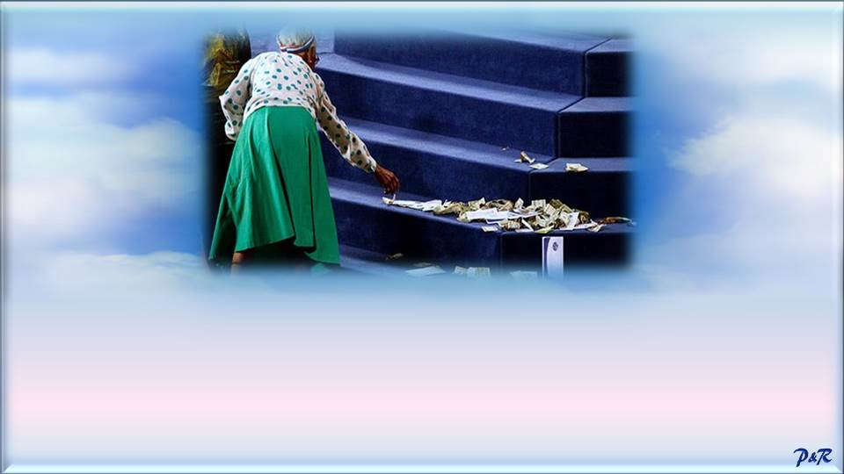
3.- Por otro lado, algunas sectas podrían decir que no tienen revelaciones nuevas y anti bíblicas, y suelen afirmar:
“Lo único que usamos es la Biblia”. Sin embargo, hacen una INTERPRETACIÓN LIBRE DE LAS SAGRADAS ESCRITURAS, para justificar sus falsas enseñanzas.

Slide 13

2ª Pedro 2:1-3, nos dice: “Pero hubo también falsos profetas entre el pueblo, como habrá entre vosotros falsos maestros, que introducirán encubiertamente herejías destructoras, y aun negarán al Señor que los rescató, atrayendo sobre sí mismos destrucción repentina. Y muchos seguirán sus disoluciones, por causa de los cuales el camino de la verdad será blasfemado, y por avaricia harán mercadería de vosotros con palabras fingidas. Sobre los tales ya de largo tiempo la condenación no se tarda, y su perdición no se duerme”.

Slide 14
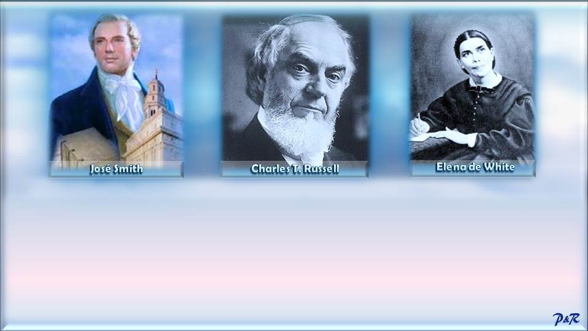
4.- La secta gira en torno a una figura central, el profeta-fundador “elegido”, “ungido” por Dios para “ENTREGAR UN MENSAJE ESPECIAL” al mundo moderno. Este MENSAJE ESPECIAL no aparece en la Biblia. Ejemplo de ello, tenemos al falso profeta José Smith, líder fundador de la secta de los Mormones; a Charles T. Russell, fundador de la secta Testigos de Jehová; y a Elena de White, falsa profeta y fundadora de la secta de los Adventistas.

Slide 15
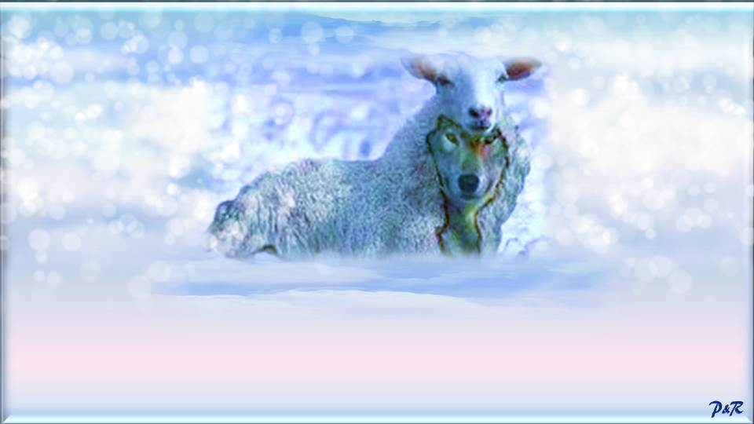
Mateo 7:15 dice “Guardaos de los falsos profetas, que vienen a vosotros con vestidos de ovejas, pero por dentro son lobos rapaces”.

Slide 16
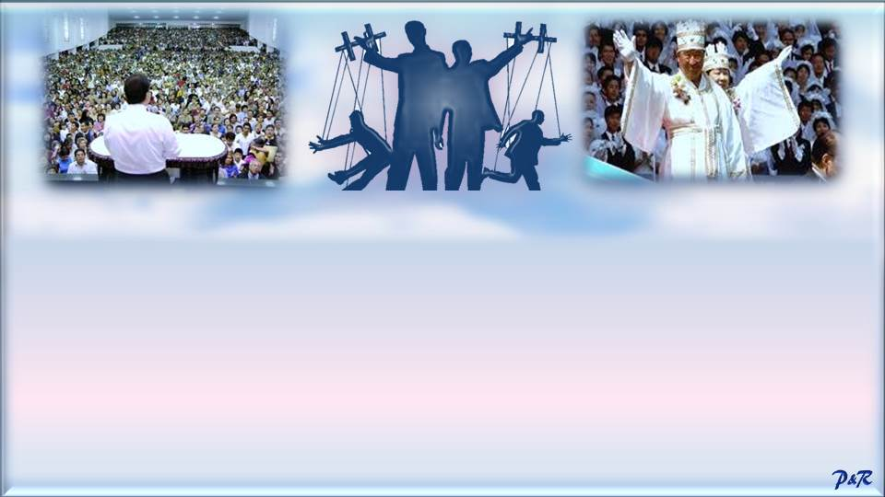
5.- Una secta es un grupo muy cerrado, muchas veces con un líder severo y dictatorial que usa mucho la manipulación y el miedo como medio de control sobre sus feligreses. Incluso, en muchas ocasiones, lo que diga el líder de la secta está por encima de lo que diga la misma Biblia y al hacer esto, está rebasando la autoridad de Cristo y de las enseñanzas que Él nos dejó, así como las de los santos profetas y patriarcas.
1ª Corintios 11:3 dice “Pero quiero que sepáis que Cristo es la cabeza de todo varón, y el varón es la cabeza de la mujer, y Dios la cabeza de Cristo”.

Slide 17
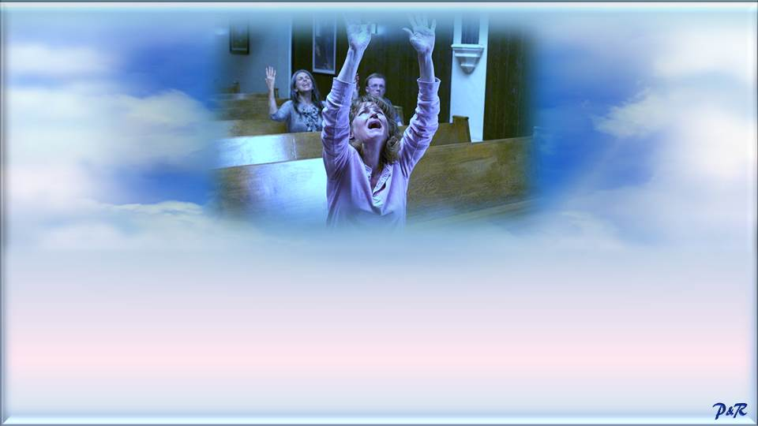
6.- Las sectas dicen por lo general que en ellos solo se encuentra la salvación y si una persona no se une a ellos, simplemente está bajo condenación. Esto hace que las sectas tengan a través de su líder máximo, el carácter de mesiánico
o iluminado.

Slide 18


NINGUNA RELIGIÓN O FILOSOFÍA PUEDE DAR SALVACIÓN DEL ALMA. Escrito está en Juan 14:6, cuando Jesús dijo “Yo soy el camino, y la verdad, y la vida; nadie viene al Padre, sino por mí”.
Romanos 10:9-10 dice “Que si confesares con tu boca que Jesús es el Señor, y creyeres en tu corazón que Dios le levantó de los muertos, SERÁS SALVO, porque con el CORAZÓN SE CREE para justicia y CON LA BOCA SE CONFIESA PARA SALVACIÓN”.

Slide 19

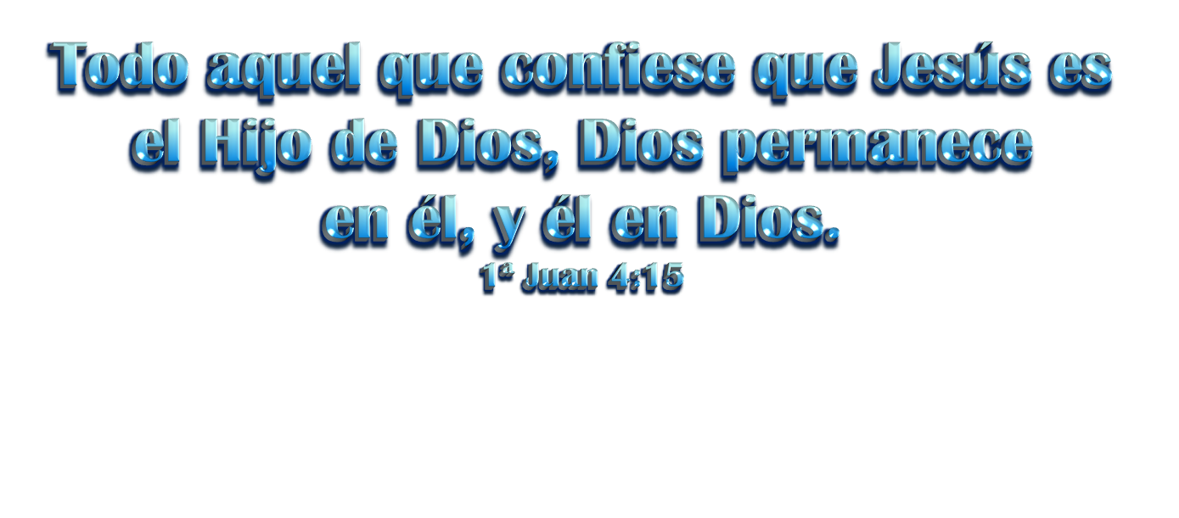
7.- Las sectas conciben a Jesucristo solamente como un hombre sabio y un maestro, mas niegan la divinidad de Él. Escrito está en Romanos 9:5 “de quienes son los patriarcas, y de los cuales, según la carne, vino Cristo, EL CUAL ES DIOS sobre todas las cosas, bendito por los siglos. Amén”.
Colosenses 2:8-9 “Mirad que nadie os engañe por medio de filosofías y huecas sutilezas, según las tradiciones de los hombres, conforme a los rudimentos del mundo, y no según Cristo.
PORQUE EN ÉL HABITA CORPORALMENTE TODA LA PLENITUD DE LA DEIDAD”.

Slide 20

8.- Algunas sectas niegan la unidad trinitaria de Padre, Hijo y Espíritu Santo. 1ª Juan 5:7 dice “Porque tres son los que dan testimonio en el cielo: el Padre, el Verbo y el Espíritu Santo;
Y ESTOS TRES SON UNO”.

Slide 21

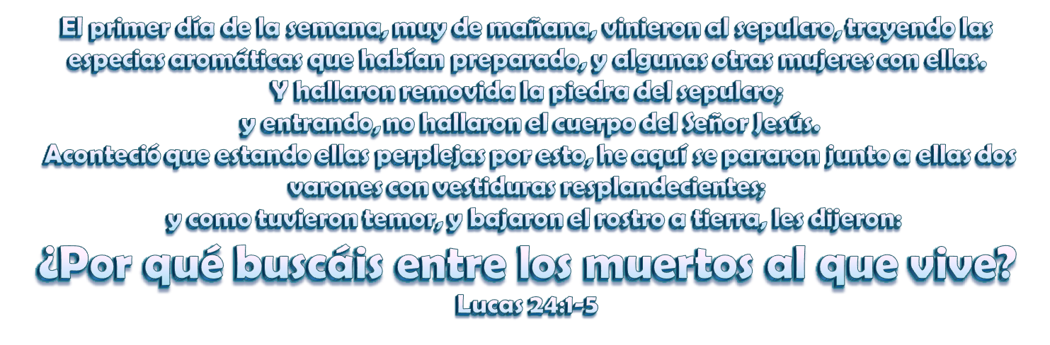
9.- Algunas sectas sostienen erróneamente que Jesucristo no resucitó de manera corporal, sino solamente en espíritu, y que sufrió un breve tiempo en el infierno, lo cual es contrario a lo
que enseña la Biblia.

Slide 22

La Biblia dice que Jesucristo resucitó con un cuerpo. Mateo 20:25, 27 dice: “Le dijeron, pues, los otros discípulos: Al Señor hemos visto. Él les dijo: Si no viere en sus manos la señal de los clavos, y metiere mi dedo en el lugar de los clavos, y metiere mi mano en su costado, no creeré……Luego Jesús dijo a Tomás: Pon aquí tu dedo, y mira mis manos; y acerca tu mano, y métela en mi costado; y no seas incrédulo, sino creyente”.
Si Jesucristo hubiera resucitado en espíritu, Tomás no hubiera podido introducir su dedo en el lugar de los clavos, ni su mano en el costado de Jesús.

Slide 23

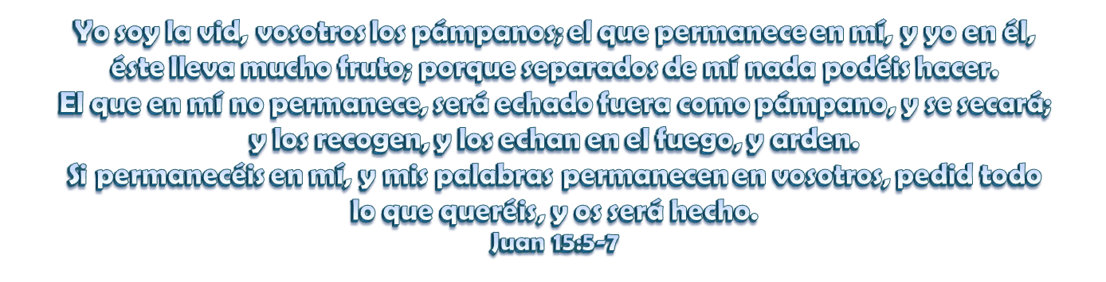
10.- Las sectas por lo general niegan al menos algunas de estas verdades fundamentales del cristianismo, directa o indirectamente (como la obra de Cristo en la cruz, la autoridad de las Escrituras, la salvación por gracia a través de la fe, la doctrina del castigo eterno en el infierno, etc.)

Slide 24


11.- Las sectas enseñan un sistema de “salvación por obras”,
por el cual los miembros, en última instancia, deben salvarse a sí mismos, haciendo buenas obras. Pero la Biblia dice que la salvación no es por obras, sino por la Gracia de Dios a través de
la fe en Jesucristo.

Slide 25
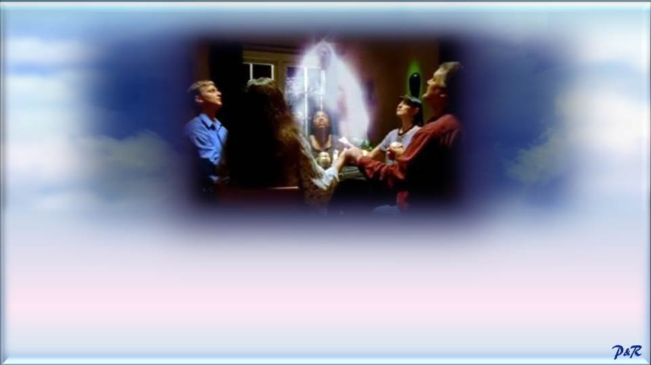
12.- Muchas sectas combinan sus prácticas con el espiritismo y ocultismo (como pueden ser los grupos espirituales ligados al Budismo, Hinduismo, Yoga, Metafísica, Masones, Illuminatis, Rosacruces, Nueva Era, Santería, Palo Mayombe, Vudú,
Yoruba, etc.

Slide 26
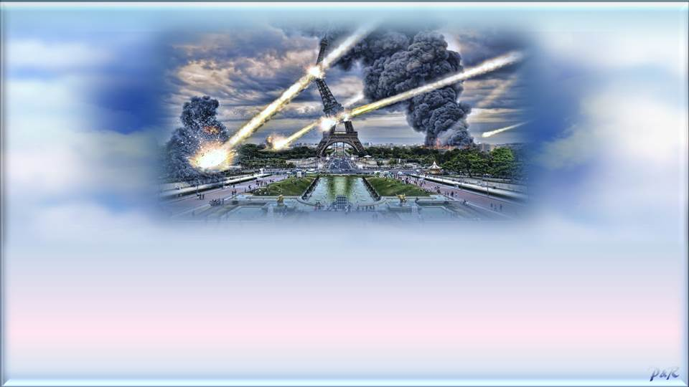
13.- Las sectas tienen por costumbre FIJAR FECHAS EXACTAS para el fin del mundo y con ese argumento, el líder espiritual les obliga a desconectarse de sus familias y amigos, y aquel que no se someta a las directivas del líder es castigado. En ese sentido, los feligreses captados pierden toda noción de su realidad inmediata.

Slide 27

Amado lector, si usted pertenece a una secta, cuyo perfil
es el que hemos descrito en esta presentación, le exhortamos
en el amor de Jesucristo que se aleje cuanto antes de ella, ya que está en juego el destino eterno de su alma.
A continuación, le invitamos a que Ud. pueda recibir a Jesucristo en su corazón para que le transforme en una nueva criatura.

Slide 28

Amado Dios, me doy cuenta que soy un pecador, pues te he ofendido con mis actos y pensamientos en muchas oportunidades. Señor me arrepiento de todas mis faltas, rebeldías y transgresiones, porque muchas veces lo
hice sin conocer tu Palabra.
Te pido que me limpies con tu preciosa sangre y confieso con mi boca que Jesucristo es el Señor y creo en mi corazón que Dios le levantó de los muertos.
Amado Dios, acepto a Jesucristo como mi Señor y Salvador personal. Inscribe mi nombre en el libro de la vida y ayúdame a serte fiel, leyendo tu Palabra, orando y congregándome en una iglesia donde se predique un evangelio completo de sana doctrina.
Todo esto te lo pido de corazón, en el Nombre de Jesús. Amén.

Slide 29

Seguidamente les dejamos un cuadro explicativo de las creencias de algunas sectas, así como seis vídeos donde se aborda el trasfondo de algunas de ellas.

Slide 30
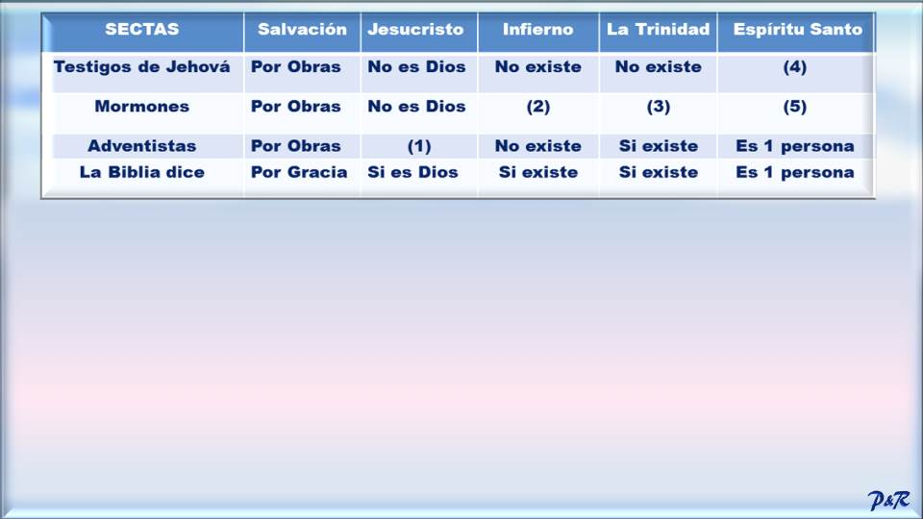
(1) Hay contradicciones entre los adventistas, por un lado algunos de ellos dicen que Jesucristo es el Arcángel Miguel (eso mismo dicen los Testigos de Jehová) y otros dicen que Jesús es Dios.
(2) Los mormones dicen que hay un infierno donde irán las personas que cometieron el pecado imperdonable (blasfemia contra el Espíritu Santo). En cambio la Biblia dice en 2ª Tesalonicenses 1:7-9, que irán al infierno todos aquellos que no conocieron a Dios ni obedecen el Evangelio de Nuestro Señor Jesucristo.
(3) Para un mormón, la Trinidad es un cargo ejercido por tres dioses separados: el Padre, el Hijo y el Espíritu Santo. La Biblia enseña que solo hay un solo Dios, con 3 personas distintas.
(4) El Espíritu Santo no es una persona sino una fuerza.
(5) El Espíritu Santo es un Dios, como es un Dios, el Padre y es otro Dios, el Hijo. O sea, hay 3 Dioses (Enseñanzas del Profeta José Smith, compilación de José Fielding Smith, 1954, p. 460

Slide 31


Testigos de Jehová, Masonería y el Gobierno Mundial del Anticristo
(Duración 8 minutos )
Clic sobre el siguiente icono si desean visualizarlo.
CLIC PARA LA SIGUIENTE
DIAPOSITIVA

Slide 32
EL ORIGEN SATÁNICO DE LOS MORMONES Y TESTIGOS DE JEHOVÁ
(Duración 6 minutos )
Clic sobre el siguiente icono si desean visualizarlo.
CLIC PARA LA SIGUIENTE
DIAPOSITIVA

Slide 33
LOS SECRETOS SATÁNICOS DE LOS TESTIGOS DE JEHOVÁ
(Entrevista a Fritz Springmeier)
(Duración 20 minutos )
Clic sobre el siguiente icono si desean visualizarlo.
CLIC PARA LA SIGUIENTE
DIAPOSITIVA

Slide 34
La Iglesia Mormona:
Magia, Ocultismo y Poder
(Duración 26 minutos )
Clic sobre el siguiente icono si desean visualizarlo.
CLIC PARA LA SIGUIENTE
DIAPOSITIVA

Slide 35
Testimonio Ex Sacerdote Mormón -SECRETOS Oscuros de la Iglesia Mormona - Satanismo
(Duración 38 minutos )
Clic sobre el siguiente icono si desean visualizarlo.
CLIC PARA LA SIGUIENTE
DIAPOSITIVA

Slide 36
Elena G de White falsa profeta
(Historia de los Adventistas) documental en español
(Duración 16 minutos )
Clic sobre el siguiente icono si desean visualizarlo.
CLIC PARA LA SIGUIENTE
DIAPOSITIVA

Slide 37



A continuación les mostramos una relación de trabajos cristianos por si alguno despierta su interés.

Slide 38

MENSAJES CRISTIANOS PUBLICADOS EN “MIS PPS”, POR PALOMA & ROBY
Si desean visualizar las siguientes presentaciones deberán pulsar clic sobre el título deseado para
enlazar con la sección donde se encuentra ubicado en MIS PPS y así procedan a descargarlo.
Evidencias Científicas de la Biblia – I
Eventos Cósmicos por Acontecer
en el 2015
Evidencias Científicas de la Biblia – II
Cuando el Hombre Confronta a Dios
Dios, el Taxi y el Instrumento
Señales de la Segunda Venida de Cristo – I
Jesucristo no es Religión, Él es Vida
Señales de la Segunda Venida de Cristo – II
Un Mundo Invisible pero Real
Señales de la Segunda Venida de Cristo – III
¿Celebras Halloween?
Señales de la Segunda Venida de Cristo – IV
El Positivismo Bíblico vs.
El Positivismo Humanista
Clic para ver más mensajes cristianos

Slide 39
MENSAJES CRISTIANOS PUBLICADOS EN “MIS PPS”, POR PALOMA & ROBY
Si desean visualizar las siguientes presentaciones deberán pulsar clic sobre el título deseado para
enlazar con la sección donde se encuentra ubicado en MIS PPS y así procedan a descargarlo.
¿Sabes por qué murió Cristo
por ti en la cruz? - I
El Acto de Juzgar
Salvación del Alma
¿Existen Varias Maneras de llegar a Dios?
¿Sabes por qué murió Cristo
por ti en la cruz? - 2
Eclipses de Luna Roja
El Arrebatamiento
Radiografía Bíblica del Anticristo
El Misterio de la Divina Trinidad
Cuando el Hombre le Cambia
la Gloria a Dios
Misterio del Espíritu Santo
Más allá de la Muerte
Impactante Testimonio De Un
Ex Terrorista Islámico
¿Se puede señalar Fechas Exactas para Eventos Apocalípticos?
Clic para ver más mensajes cristianos

Slide 40
MENSAJES CRISTIANOS PUBLICADOS EN “MIS PPS”, POR PALOMA & ROBY
Si desean visualizar las siguientes presentaciones deberán pulsar clic sobre el título deseado para
enlazar con la sección donde se encuentra ubicado en MIS PPS y así procedan a descargarlo.
Testimonio Acerca De Halloween
La Guerra Contra El Dinero En Efectivo
Jerusalén, La Ciudad Amada
De Prostituta A Una Vida Con Propósito
Carta de Un Bebé
Testimonio De Un Ex Monje Budista Que Regresó De La Muerte
El Peor De Los Sentimientos
Envejecer Es Una Obligación,
Madurar Es Una Opción
Reconoce Tus Errores Y Serás Libre
La Voluntad Perfecta de Dios y Su Voluntad Permisiva
Planeta Nibiru ¿Amenaza o Ficción?
Cómo Obtener Paz Interior
Clic para ver más mensajes cristianos

Slide 41
MENSAJES CRISTIANOS PUBLICADOS EN “MIS PPS”, POR PALOMA & ROBY
Si desean visualizar las siguientes presentaciones deberán pulsar clic sobre el título deseado para
enlazar con la sección donde se encuentra ubicado en MIS PPS y así procedan a descargarlo.
¿Es Halloween Un Inocente Juego de Niños?
Niño Regresa del Cielo con un Mensaje para el Mundo
Ex Satanista Habla Acerca de Halloween
¡Reconoce Ud. los Tiempos que Estamos Viviendo?
Un Vistazo a la Eternidad
La Cara Oculta de Halloween
El Sacrificio de Jesucristo Según el
Antiguo Testamento
De Científico a Siervo de Dios
Clic para la siguiente diapositiva

Slide 42







¿Te ha gustado?
Puedes ver más entrando
Aquí
Además puedes recibir powerpoints en tu correo electrónico suscribiéndote aquí:

